Slide 1


AEM WEEKEND SHARING
AEM周末分享
第 260 期
谁都有没伞的时候

Slide 2
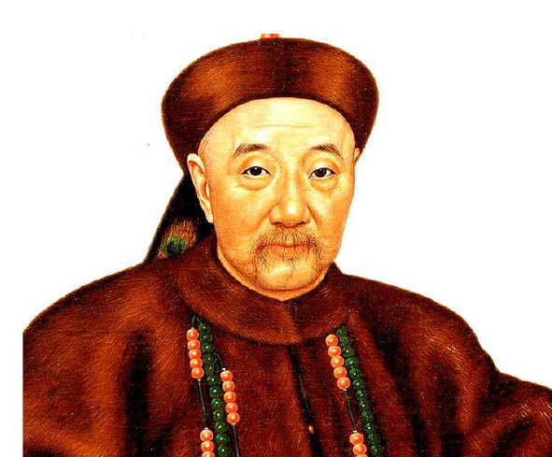
AEM WEEKEND SHARING
人物简介：
胡光墉（1823-1885），幼名顺官，字雪岩，安徽徽州绩溪人，中国近代著名红顶商人，富可敌国的晚清著名徽商，政治家。
有一著名谚语：为官须看《曾国藩》，为商必读《胡雪岩》。

Slide 3

AEM WEEKEND SHARING
初春的一天上午，胡雪岩正在客厅里和几个分号的大掌柜商谈投资的事情。谈到最近的几笔投资时，胡雪岩面色凝重。店里的掌柜们最近做了一些投资，大家多少都盈利了，只是，有的大掌柜赚取的利润很少。胡雪岩绷着脸，教训起其中几个在投资中获利甚微的大掌柜，告诉他们下次投资时必须分析市场，不要贸然投入资金。

Slide 4
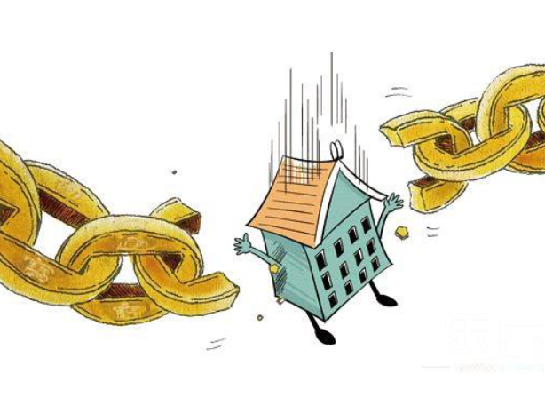
AEM WEEKEND SHARING
胡雪岩话音刚落，外面便有人禀告，说有个商人有急事求见。前来拜见的商人满脸焦急之色。原来，这个商人在最近的一次生意中栽了跟头，急需一大笔资金来周转。为了救急，他拿出自己全部的产业，想以非常低的价格转让给胡雪岩。

Slide 5

AEM WEEKEND SHARING
胡雪岩不敢怠慢，让商人第二天来听消息，自己连忙吩咐手下去打听是不是真有其事。手下很快就赶回来，证实商人所言非虚。胡雪岩听后，连忙让钱庄准备银子。因为对方需要的现银太多，钱庄里的又不够，于是，胡雪岩又从分号急调大量的现银。

Slide 6

AEM WEEKEND SHARING
第二天，胡雪岩将商人请来，不仅答应了他的请求，还按市场价来购买对方的产业，这个数字大大高于对方转让的价格。那个商人惊愕不已，不明白胡雪岩为什么连到手的便宜都不占，坚持按市场价来购买那些房产和店铺。

Slide 7

AEM WEEKEND SHARING
胡雪岩拍着对方的肩膀让他放心，告诉商人说，自己只是暂时帮他保管这些抵押的资产，等到商人挺过这一关，随时来赎回这些房产，只需要在原价上再多付一些微薄的利息就可以。胡雪岩的举动让商人感激不已，商人二话不说，签完协议之后，对着胡雪岩深深作揖，含泪离开了胡家。

Slide 8
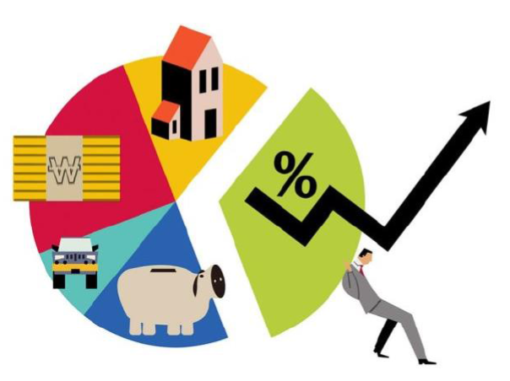
AEM WEEKEND SHARING
商人一走，胡雪岩的手下可就想不明白了。大家问胡雪岩，有的大掌柜赚钱少了被训斥半天，为什么他自己这笔投资赚钱更少，而且到嘴的肥肉还不吃，不仅不趁着对方急需用钱压低价格，还主动给对方多付银子。

Slide 9

AEM WEEKEND SHARING
胡雪岩喝着热茶，讲了一段自己年轻时的经历：“我年轻时，还是一个小伙计，东家常常让我拿着账单四处催账。有一次，正在赶路的我遇上大雨，同路的一个陌生人被雨淋湿。那天我恰好带了伞，便帮人家打伞。后来，下雨的时候，我就常常帮一些陌生人打打伞。时间一长，那条路上的很多人都认识我。有时候，我自己忘了带伞也不用怕，因为会有很多我帮过的人为我打伞。

Slide 10

AEM WEEKEND SHARING
说着，胡雪岩微微一笑：“你肯为别人打伞，别人才愿意为你打伞。那个商人的产业可能是几辈人积攒下来的，我要是以他开出的价格来买，当然很占便宜，但人家可能就一辈子翻不了身。这不是单纯的投资，而是救了一家人，既交了朋友，又对得起良心。谁都有雨天没伞的时候，能帮人遮点雨就遮点吧。”

Slide 11
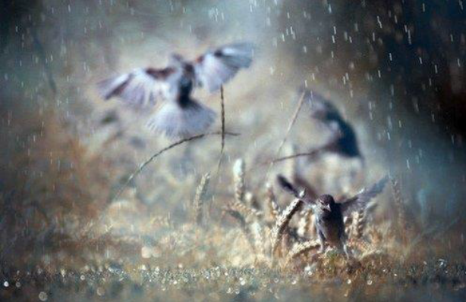
AEM WEEKEND SHARING
众人听了之后，久久无语。后来，商人赎回了自己的产业，也成了胡雪岩最忠实的合作伙伴。在那之后，越来越多的人知道了胡雪岩的义举，对他佩服不已。官坤百姓，都对有情有义的胡雪岩敬佩不已。胡雪岩的生意也好得出奇，无论经营哪个行业，总有人帮忙，有越来越多的客户来捧场。
谁都有没有伞的时候......

Slide 12


AEM WEEKEND SHARING
周末愉快！
共创 共进 共赢 共享
AEM科技人力资源部

